Slide 1


Муниципальное казенное общеобразовательное учреждение "Истобинская средняя общеобразовательная школа"
Зеленый класс

Slide 2
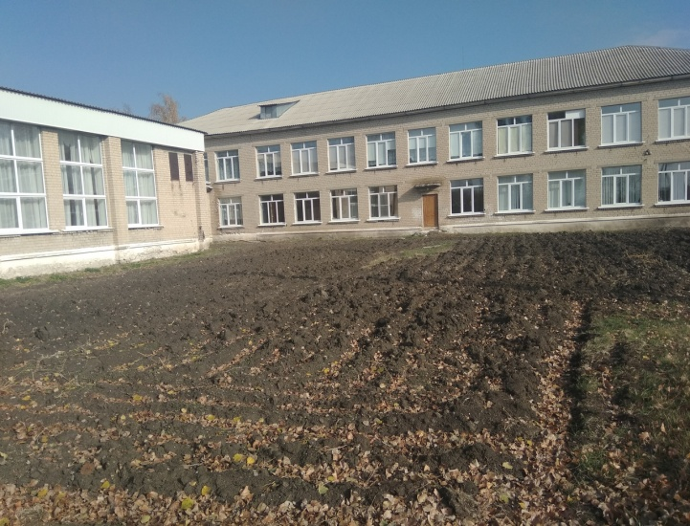
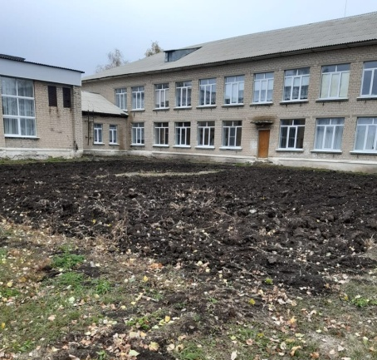
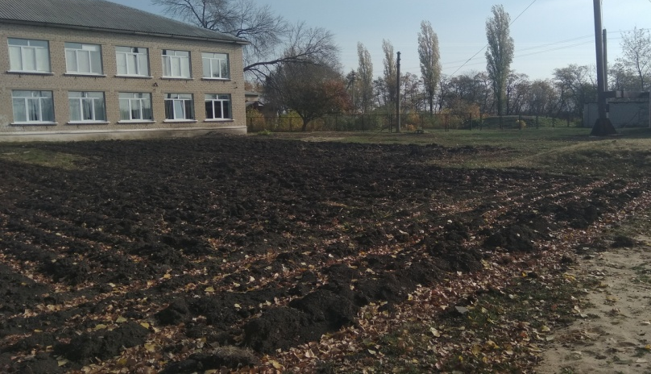
Цель:
Создание экологически чистого класса для отработки практических знаний учащихся. Расширение кругозора учащихся, их экологическое и нравственное воспитание.
S = 600,1 м²

Slide 3
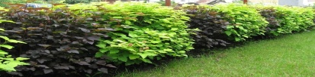
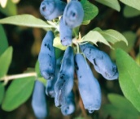

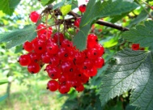
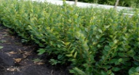
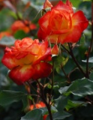

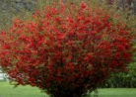
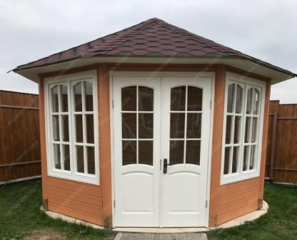
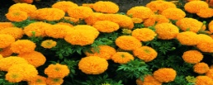
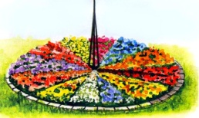
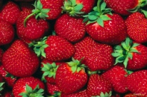

Slide 4
№ | Наименование | Количество (шт) | Цена
1 | Фундамент (тротуарные плиты 50*50*4) | 7 | 3000
2 | песок |  | 5000
3 | Монтаж беседки | 1 | 9000
4 | Беседка «Фрезия» | 1 | 155 000
5 | Живая изгородь Кизильник блестящий | 100 | 15000
6 | Живая изгородь Пузыреплодник : Красный желтый | 50 50 | 15000 15000
7 | Айва японская | 2 | 300
8 | Смородина : Черная Красная Белая | 6 6 6 | 600 600 600
9 | Жимолость | 2 | 600
10 | Розы (чайногибридная) | 24 | 6000
11 | Семена ,рассада |  | 15000
12 | Изгородь деревянная( 2,5-9,5м) |  | 7000
 | Итого |  | 247 700

Slide 5
Спасибо за внимание

